Slide 1
شوخی چیه
دکتر مصطفی امیری

Slide 2
تعریف شوخی بدون تعریف
هدف شوخی، ایجاد خنده است؟
ایجاد رابطه عمیق تر و بهبود روابط انسانی
اگر حس شوخ طبعی نداشتم، مدتها پیش خودکشی کرده بودم
مهاتما گاندی
یک روز بدون خنده یک روز تلف شده است.
چارلی چاپلین

Slide 3
تعریف شوخی بدون تعریف
خنده، نزدیکترین فاصله بین دو نفر است.
ویکتور بورگه (کمدین)
همه چیز خنده دار است، تا زمانی که برای شخص دیگری اتفاق می افتد.
ویل راجرز
سن فقط یه عدده، مثل قد!
مصطفی امیری

Slide 4
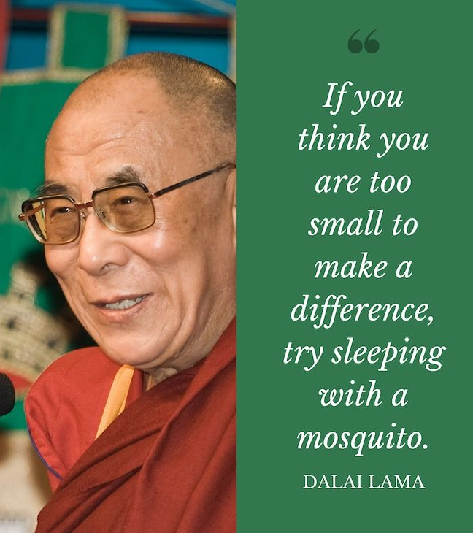
تعریف شوخی بدون تعریف

Slide 5
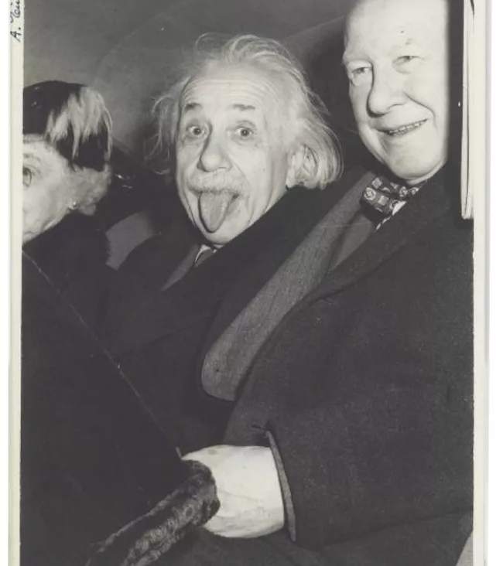
یکی از شوخ طبع ترین مردان تاریخ

Slide 6
ریشه مشترک شوخی (humour) و رطوبت (humidity)
چهار نوع مایع بدن که احساسات ما را شکل میدهند: خون، صفرا، بلغم، صفرای سیاه!
شوخی، خنده، طنز، هجو، هزل، کمدی
Comedy,irony,satire,Wit, mockery,laughter, etc
دکتر مصطفی امیری

Slide 7
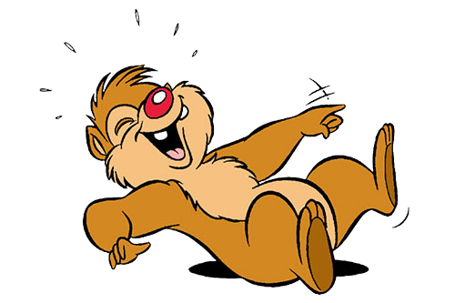
شوخی، طنز، کمدی و خنده
خنده: واکنش شبه تشنجی بصورت انقباضات عضلاتی صورت و یا در کل بدن است.
شوخی و طنز میتواند منجر به خنده شود یا نشود. خنده گاهی در پاسخ به محرک های دیگری غیر از شوخی و کمدی (مانند قلقلک) ایجاد میشود.
دکتر مصطفی امیری

Slide 8
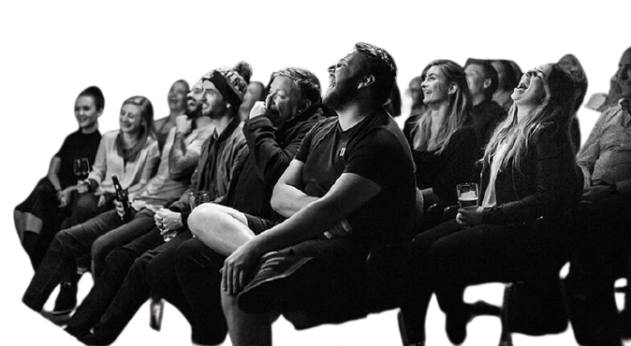
شوخی : هر چیزی که سبب خنده شود
کمدی : شوخی برنامه ریزی شده، یعنی ساختارمند ترین شکل شوخی بصورت ویدئو، صوت و نمایش و…
طنز : شوخی مکتوب یا در تعریفی دیگر؛ شوخی به قصد اصلاح هم طنز نامیده میشود و در مقابل هجو استفاده میشود که قصدش اصلاح نیست بلکه تخریب است.
هزل : استفاده از کلمات و الفاظ رکیک برای شوخی و ایجاد خنده
دکتر مصطفی امیری

Slide 9
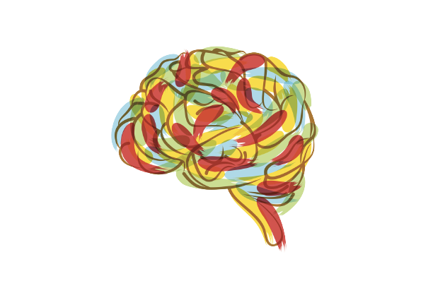
پیچیده ترین
حتی یک شوخی ساده می تواند ترکیبی از مهارت های زبانی، تئوری ذهن، نمادگرایی، تفکر انتزاعی و ادراک اجتماعی را در بر داشته باشد
طنز شاید پیچیده ترین ویژگی شناختی انسان باشد
دکتر مصطفی امیری

Slide 10
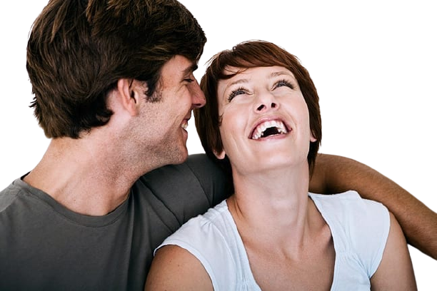
روانشناسی تکاملی
چرا خنده و شوخی در همه فرهنگ ها وجود دارد؟
هیچ تمدنی تا بحال پیدا نشده که با شوخی و خنده نا آشنا باشد.
شوخی و خنده، قدمت حداقل ۳۵ هزار ساله و احتمالا چند میلیون ساله دارد.
دکتر مصطفی امیری

Slide 11
تکامل و شوخ طبعی
خنده و شوخی انرژی زیادی صرف می کند
خندیدن معمولا یک فعالیت اجتماعی است و نیاز به صرف وقت زیادی دارد
خنده پر سر و صداست و ممکن است دشمنان خطرناک مانند حیوانات درنده را به سمت ما بکشاند
خنده و شوخی ریسک زیادی برای ایجاد تعارض بین افراد گروه دارد.
دکتر مصطفی امیری

Slide 12
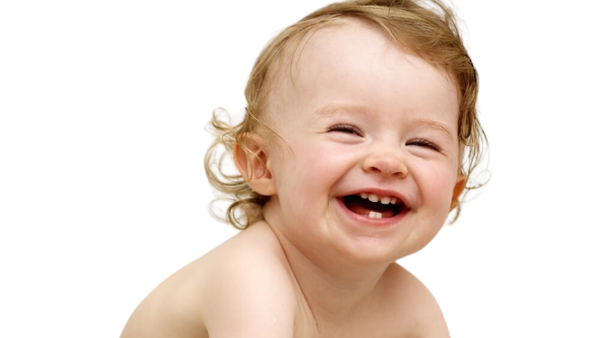
تکامل و شوخ طبعی
خندیدن و شوخی کردن یک رفتار متناقض، ساده و همزمان بسیار پیچیده است.
خنده میتواند با قلقلک، با دیدن خندیدن بقیه و بدون آگاهی از علت یا حتی بصورت رفلکسی بدون فهمیدن پیچیدگی های کمدی (بدون درک معنای عمیق یک جوک یا شوخی) ایجاد شود.
دکتر مصطفی امیری

Slide 13
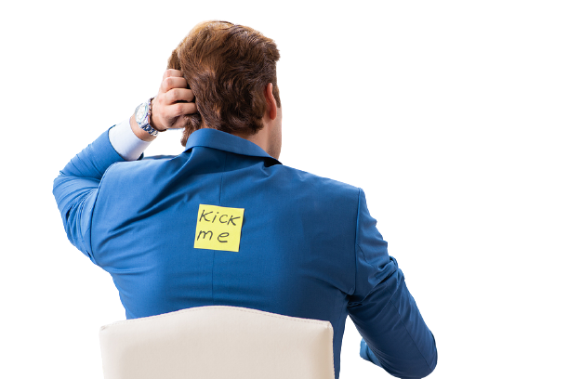
تئوری های تکاملی شوخی و خنده
شوخ طبعی با تقویت جایگاه اجتماعی فرد از طریق بالا بردن جایگاه فرد و پایین بردن رقیبان، به موفقیت بیشتری در تولید مثل منجر می شود.
مثلا پرتاب میوه روی سر رقیب!
دکتر مصطفی امیری

Slide 14
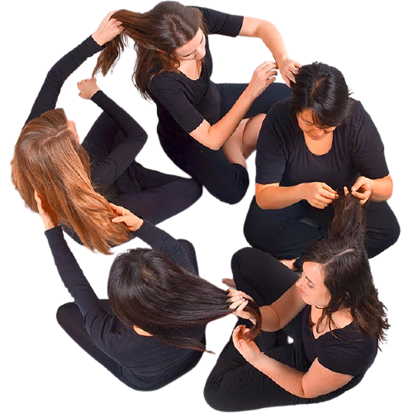
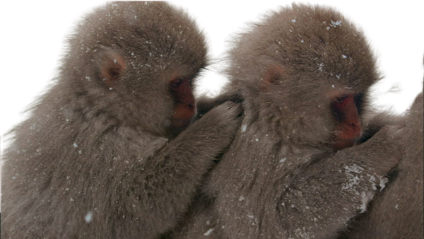
تکامل و شوخ طبعی
با بزرگتر شدن و پیچیده تر شدن گروهها، لذت همراه با شوخ طبعی سرانجام جایگزین لذت مرتبط با نظافت اجتماعی در نخستی ها شده است.
طنز و خنده با حفظ ارتباط لذت بخش با مکالمه، توسعه زبان را تسهیل کرده است.

Slide 15
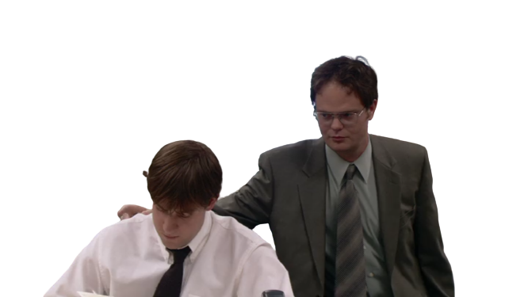
تکامل و شوخ طبعی
نظریه هشدار نادرست
هدف اصلی خنده این است که فرد به دیگران در یک گروه اجتماعی هشدار دهد که ناهنجاری تشخیص داده شده توسط آن فرد پیامد خطرناک و مهمی ندارد.
در واقع خنده، رهایی از تنش ناشی از احساس خطر و سپس رهایی از خطر است.
دکتر مصطفی امیری

Slide 16
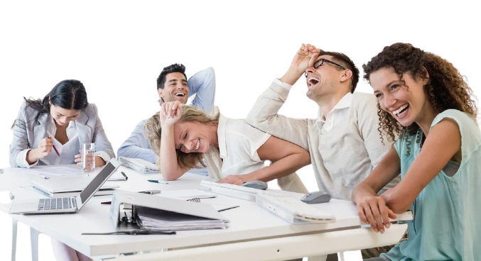
تکامل و شوخ طبعی
همکاری
هدف تکاملی اساسی طنز و خنده، تسهیل همکاری بین افراد گروه بوده است.
توانایی نسبت دادن حالات ذهنی به دیگران (نظریه ذهن) ضروری ترین ویژگی طنز است.
دکتر مصطفی امیری

Slide 17
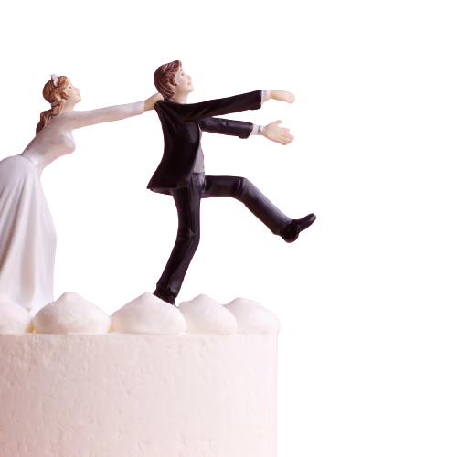
تکامل و شوخ طبعی
رفع تعارض
بیان سرکوب شده احساسات جنسی یا پرخاشگرانه
گاهی تلاش برای رفع مسالمت آمیز تعارض بدون خشونت فیزیکی
دکتر مصطفی امیری

Slide 18
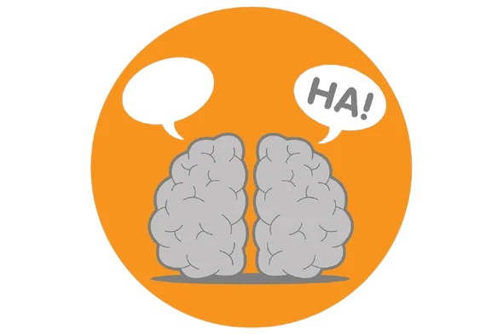
مغز و شوخی
دکتر مصطفی امیری

Slide 19
چهار سبک طنز
شوخ طبعی خود افزاینده self-enhancing (SE) humor
با عنوان شوخ طبعی "خوش ذات" تعریف می شود که بدون هیچ هزینه ای برای دیگران و خود، جایگاه خود را تقویت می کند.
"اگر هر کدوم از ستایشگران من یک تار مو بودند، به دوتا سر نیاز داشتم"
دکتر مصطفی امیری

Slide 20
چهار سبک طنز
طنز وابسته affiliative (AF) humor
با معیارهای خود افزاینده مطابقت دارد، اما هدف آن تقویت روابط با دیگران به جای تقویت خود است.
"اگر هر یک از طرفداران شما یک تار مو بودند، شما به دو تا سر نیاز داشتید"
دکتر مصطفی امیری

Slide 21
چهار سبک طنز
شوخ طبعی تهاجمی aggressive (AG) humor
سبکی است که به منظور ارتقای خود به قیمت تخریب جایگاه دیگران است.
"اگر هر یک از طرفدارانت یک تار موی تو بودند، تو کچل بودی"
دکتر مصطفی امیری

Slide 22
چهار سبک طنز
طنز خود تخریب کننده self-defeating (SD) humor
شوخی است که به منظور بالا بردن روابط با دیگران، اما به قیمت تخریب جایگاه خود است.
"اگر هر یک از طرفداران من یک تار موی من بودند، من کچل می شدم".
دکتر مصطفی امیری

Slide 23
چهار سبک طنز
انواع شوخ طبعی خوش خیم یعنی SE و AF با فعال شدن در هسته اکومبنس (NAc)، که در مغز جلویی قرار دارد و بخشی از یک مدار پاداش است، مرتبط هستند. همچنین فعال‌سازی در قشر جلوی پیشانی (vmPFC) در لوب جلوی پیشانی پیدا شده است که با پاسخ‌های احساسی مرتبط است.
این ساختارها در پاداش، لذت و شناخت نقش دارند.
فعال شدن در این سیستم های پاداش می تواند منجر به ترشح دوپامین، احساس لذت و خنده شود.
دکتر مصطفی امیری

Slide 24
چهار سبک طنز
انواع کمی خصمانه تر و تخریبی تر شوخ طبعی AG و SD با فعال شدن قشر سینگولیت قدامی زیر زانویی (sgACC)، واقع در لوب فرونتال، و آمیگدال، واقع در لوب گیجگاهی داخلی، همراه است که هر دو ناحیه در تنظیم هیجانی نقش دارند.
در مطالعات با استفاده از روش fMRI تفاوت زیادی بین مسیرهای پردازش انواع شوخ طبعی وجود دارد. بنظر می رسد که این چهار سبک از راههای متفاوت ولی نهایتا به صورت مشترک منجر به ایجاد پاسخ های مشابه (خنده و لذت) می شوند.
دکتر مصطفی امیری

Slide 25
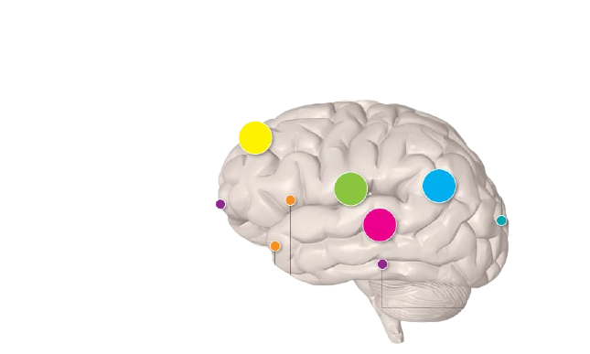
رنگ شوخی

Slide 26
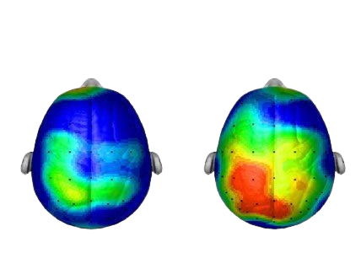
اندورفین
خندیدن با دیگران باعث آزاد شدن اندورفین (مواد شیمیایی که به ما کمک می‌کند احساس خوبی داشته باشیم) از طریق گیرنده‌های مواد اپیوئیدی می‌شود.
خنده به همان روشی که یک ماده مخدر ممکن است باعث ایجاد سرخوشی شود، باعث احساس شادی و لذت می شود.
ترشح اندورفین باعث افزایش احساس با هم بودن و امنیت می شود. خنده یکی از اعضای گروه می تواند باعث ترشح اندورفین در سایر اعضای گروه شود و منجر به واکنش زنجیره ای خنده در بین اعضای گروه شود.

Slide 27
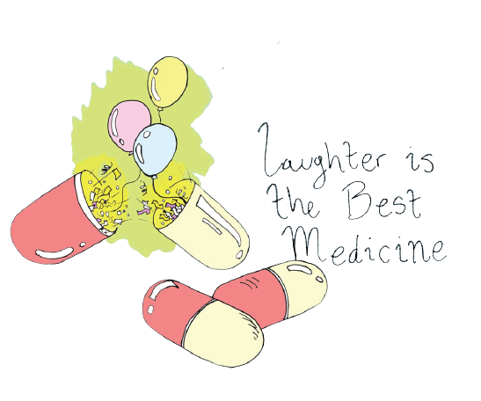
سروتونین
خنده اثری مشابه داروهای ضد افسردگی دارد و آزادسازی سروتونین را فعال می کند.

Slide 28
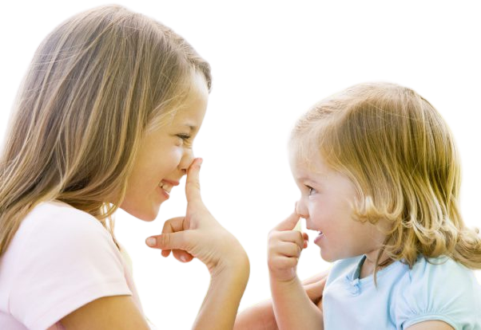
نورون‌های آینه‌ای
نه تنها ما بطور ناخودآگاه از رفتار دیگران کپی می‌کنیم، بلکه وقتی دیگران رفتارهای ما را کپی می‌کنند، آنها را بیشتر دوست داریم و با آن‌ها تعامل بهتری داریم. به طور طبیعی ما تمایل داریم افرادی را که شبیه خودمان هستند، دوست داشته باشیم.

Slide 29
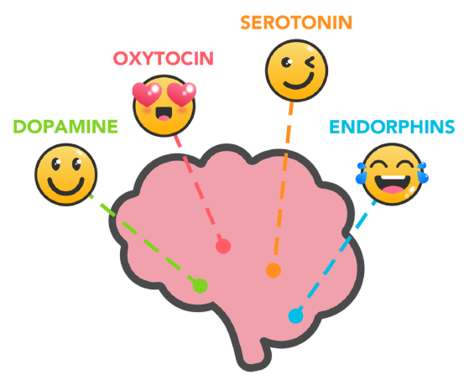
معجون قدرتمند
وقتی که میخندیم، مغز ما مجموعه ای از هورمون ها را ترشح می کند که باعث می شود
احساس شادی و لذت بیشتری داشته باشیم (دوپامین و سروتونین)
بیشتر اعتماد کنیم و بیشتر به هم نزدیک شویم (اکسی توسین)
استرس کمتری داشته باشیم (کاهش کورتیزول)
سرخوشی و کاهش درد را تجربه کنیم (اندورفین)
با استفاده از شوخ طبعی حتی در محل کار، می توانیم به همکاران خود این معجون هورمونی قدرتمند را هدیه دهیم.
با انجام این کار، ترکیب شیمیایی مغز آنها و ما در همان لحظه تغییر می کند.

Slide 30
ادوارد د بونو
شوخ طبعی مهم ترین فعالیت مغز انسان است

